Slide 1
Administración y gestión de mini tiendas virtuales
Fredy Alberto Orozco Loaiza
Carlos Andres Aguirre Osorio
Juan Pablo Herrera Herrera
Sebastian Beltrán Arenas.

Slide 2
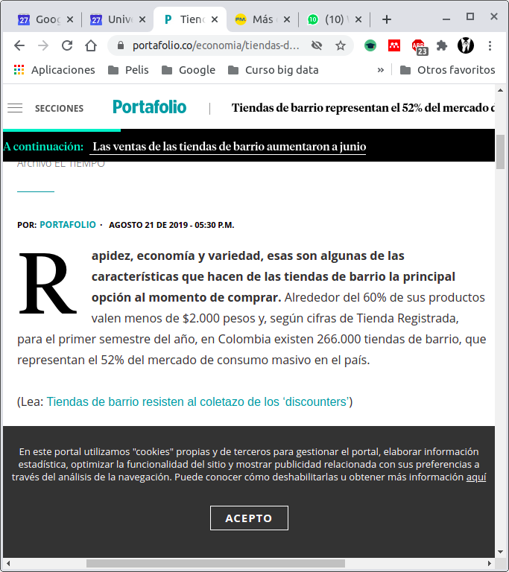
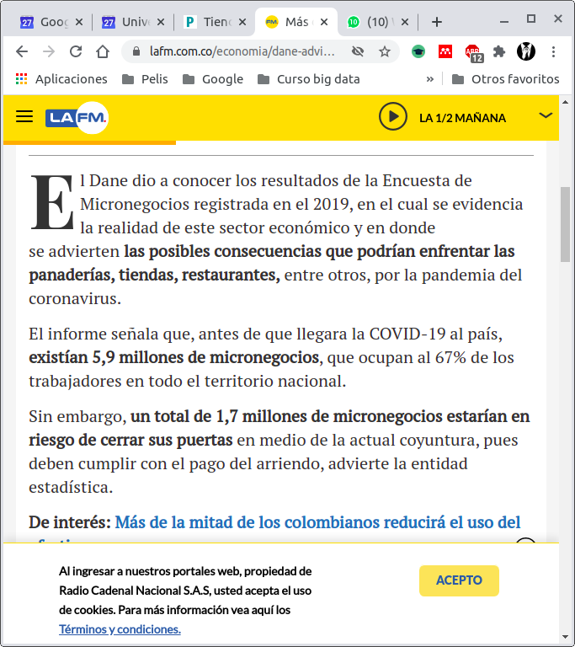
Contexto nacional

Slide 3
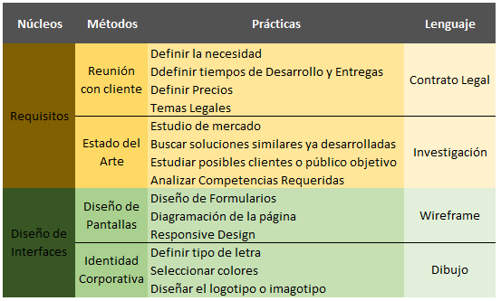
Núcleo, métodos y prácticas

Slide 4
Toma de requisitos
Hablar con el cliente para entender la necesidad
Estado del arte
Diseños de Interfaces
Definir la usabilidad (Experiencia de usuario)
Diseño de pantallas
Diseño de Bases de Datos
Definir tipo de base de datos
Normalización de las tablas
Define claves primarias
Definir Relaciones
Definir el motor de bases de datos apropiado
Desarrollo de la Aplicación
Creación del modelo de datos
Front Back End
Front End
Documentación
Testing
Pruebas unitarias
Pruebas de Seguridad (DDOS, SQL injection)
Pruebas de interfaz de usuario
Piloto
Puesta en Producción
Copiar archivos en servidor web
Comprar el dominio

Slide 5
Requisitos
Que sea una plataforma web
Debe permitir vender cualquier tipo de artículo publicando la imagen
Tener una interfaz donde los clientes (y cualquier usuario de internet) puedan ver los artículos que ofrece la tienda
Debe permitir valorar los productos (Con calificación y/o comentarios)
Debe permitir que las personas se registren como comprador para hacer la compra de los productos
Permitir que los compradores vean su historial de compras y solicitar devolución del dinero.
Debe permitir que las personas compren varios artículos y varias cantidades (a través de plataformas de pago gratuitas)
Tener interfaz de administración de la tienda que permita Llevar un control de inventario, ver los pedidos que se realicen y ver estadísticas de ventas e historiales de compras.
Debe bloquear la compra de los productos para los que no hay existencia.

Slide 6
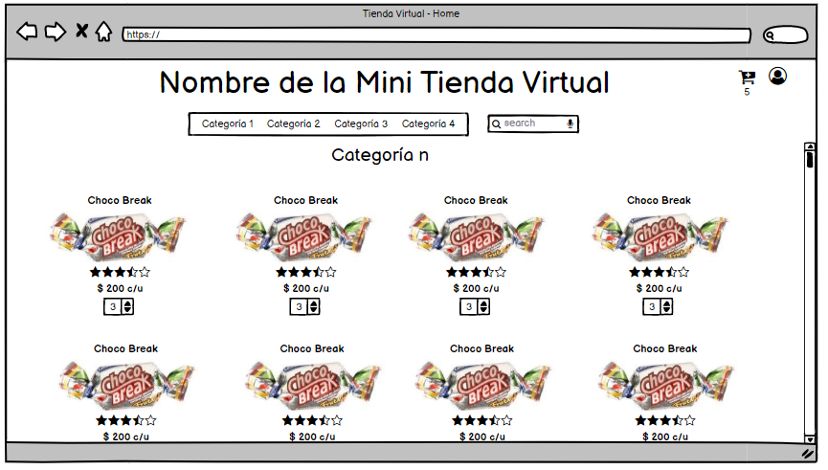

Slide 7
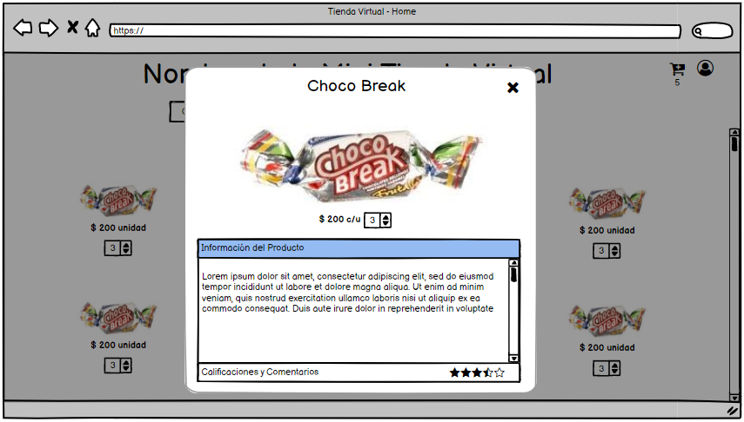

Slide 8
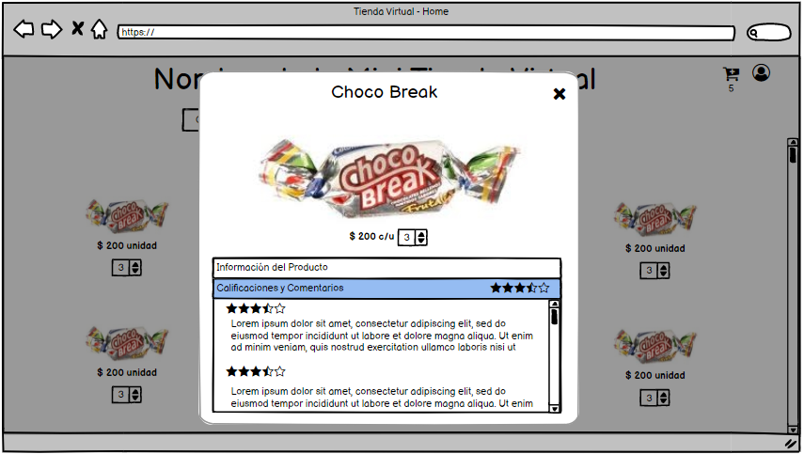

Slide 9
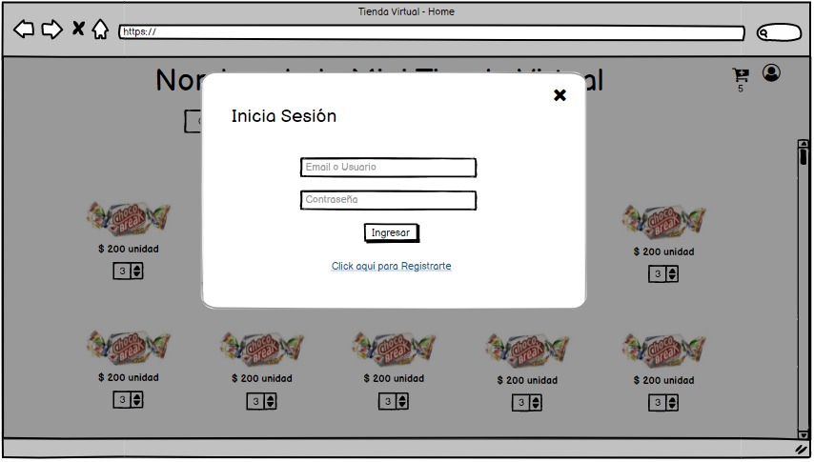

Slide 10
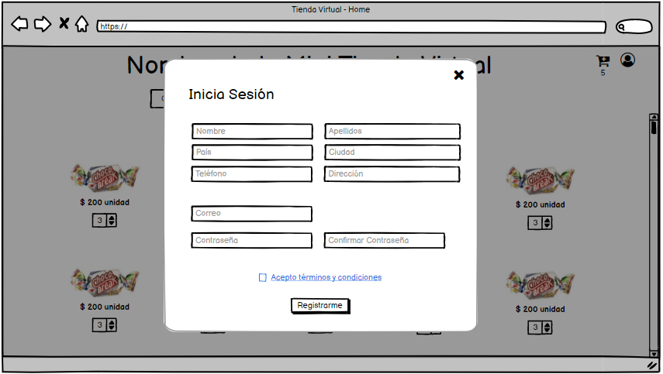

Slide 11
